Slide 1
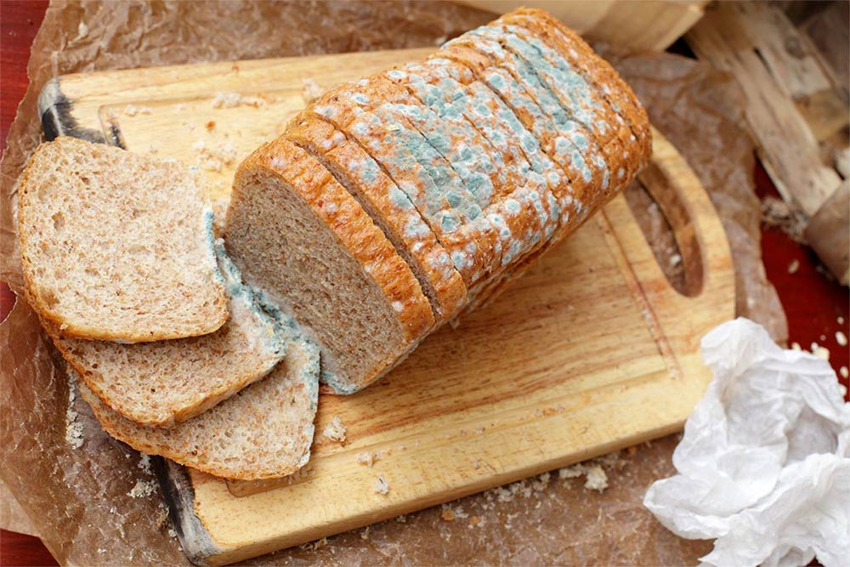
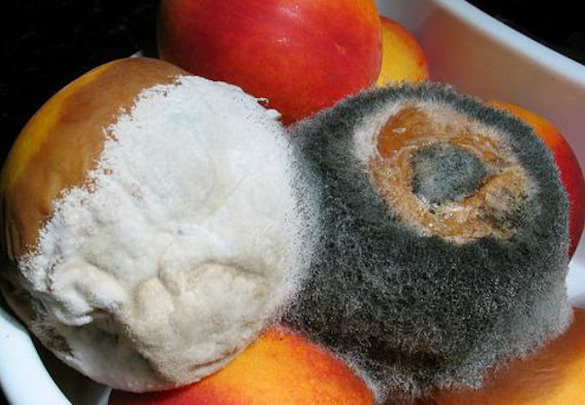
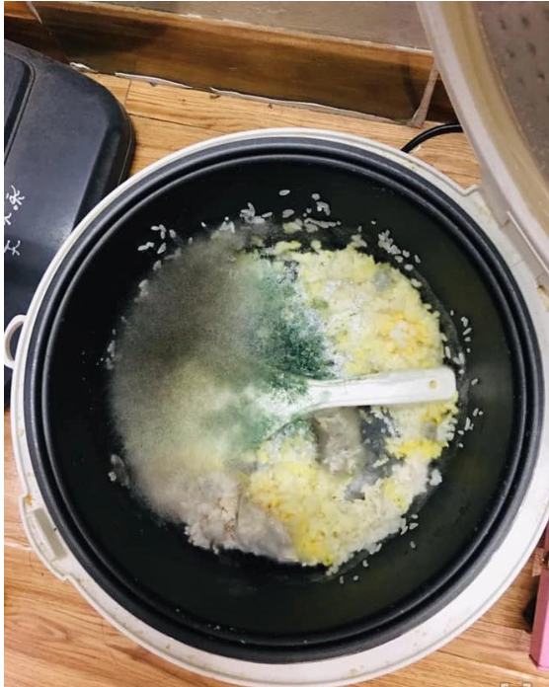
Vì sao trái cây, bánh mì, cơm trong môi trường nóng ẩm thì dễ bị hư, thối?

Slide 2
BÀI 22. KHÁI QUÁT VỀ VI SINH VẬT

Slide 3
NỘI DUNG BÀI HỌC
Các nhóm vi sinh vật
Một số phương pháp nghiên cứu
vi sinh vật
I
II
III
IV
Khái niệm và đặc điểm của
vi sinh vật
Các kiểu dinh dưỡng của
vi sinh vật
3

Slide 4
I
KHÁI NIỆM VÀ ĐẶC ĐIỂM CỦA VI SINH VẬT
4

Slide 5


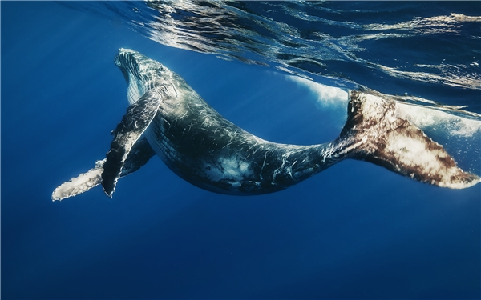
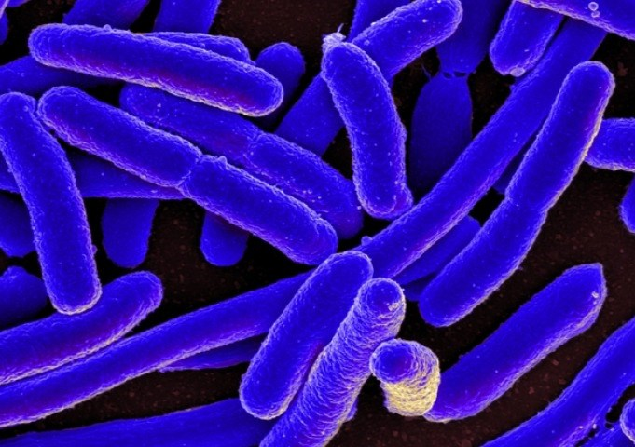
I.KHÁI NIỆM VÀ ĐẶC ĐIỂM CỦA VI SINH VẬT
5

Slide 6
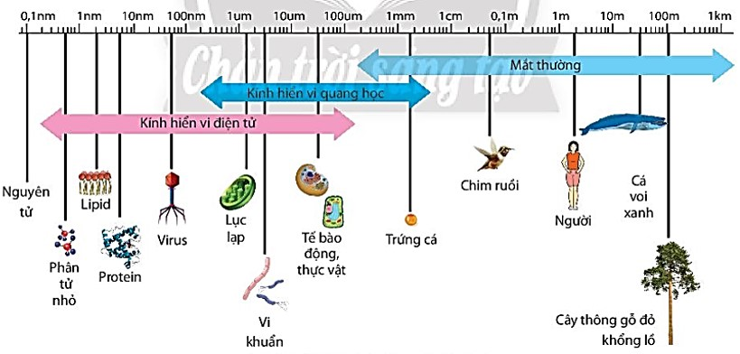
I.KHÁI NIỆM VÀ ĐẶC ĐIỂM CỦA VI SINH VẬT
Add the title
6

Slide 7
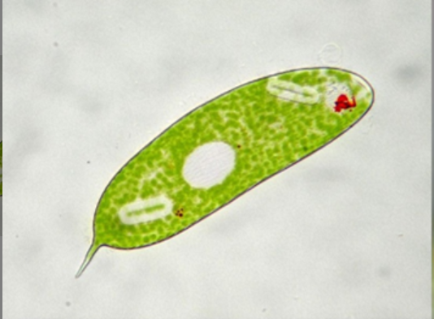
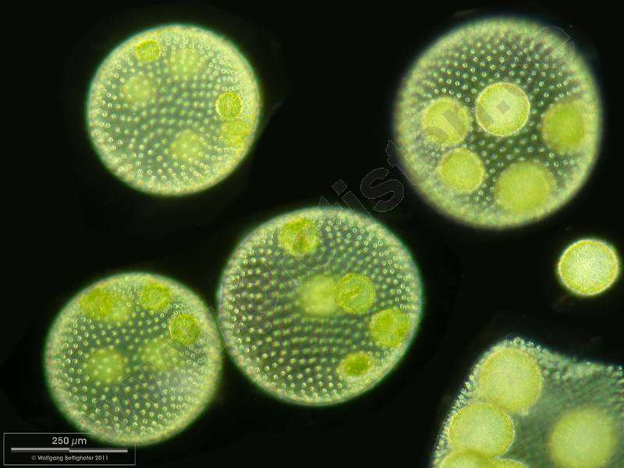
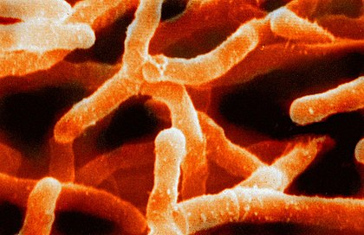
I.KHÁI NIỆM VÀ ĐẶC ĐIỂM CỦA VI SINH VẬT
Trùng roi xanh
Tập đoàn Volvox
Xạ khuẩn
7

Slide 8
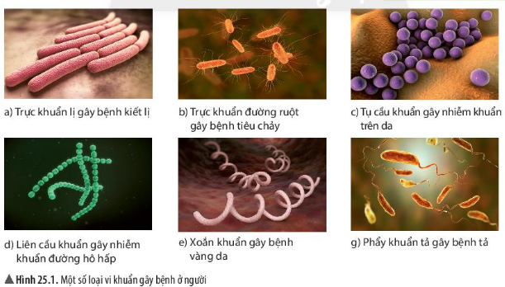
I.KHÁI NIỆM VÀ ĐẶC ĐIỂM CỦA VI SINH VẬT
8

Slide 9
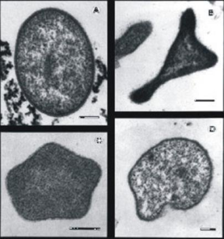
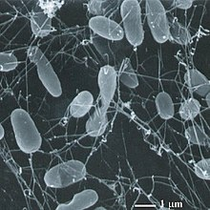
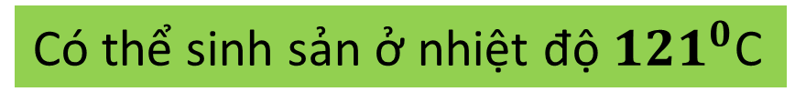
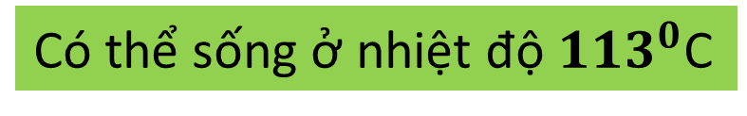
I.KHÁI NIỆM VÀ ĐẶC ĐIỂM CỦA VI SINH VẬT
Năm 2003
Năm 1997
Pyrolobus fumarii
Có thể sống ở nhiệt độ ${113}^{0}$C
Strain 121 (Geogemma barossii)
Có thể sinh sản ở nhiệt độ ${121}^{0}$C

Slide 10
I.KHÁI NIỆM VÀ ĐẶC ĐIỂM CỦA VI SINH VẬT
 Vi sinh vật là những sinh vật có kích thuớc hiển vi, không nhìn thấy bằng mắt thuờng chỉ nhìn thấy dưới kính hiển vi.
- Phần lớn có cấu trúc đơn bào (nhân sơ hoặc nhân thực), một số khác là tập đoàn đơn bào.
 Đặc điểm của vi sinh vật
- Có khắp mọi nơi như trong nước, trong đất, trong không khí và cả trên cơ thể sinh vật.
- Có khả năng hấp thụ và chuyển hóa nhanh các chất dinh dưỡng, sinh trưởng và sinh sản nhanh.
10

Slide 11
II
CÁC NHÓM VI SINH VẬT
You could describe the topic of the section here
11

Slide 12
II.CÁC NHÓM VI SINHVẬT
Halobacteria, Trùng Amip, Escherichia coli, Chlorella, Nấm men là những vi sinh vật thuộc nhóm nào trong sơ đồ phân loại?
Vi sinh vật
Đơn bào nhân sơ
Đơn bào (tập đoàn đơn bào) nhân thực
Vi khuẩn cổ
Vi khuẩn
Vi nấm
Vi tảo
Động vật nguyên sinh
12

Slide 13
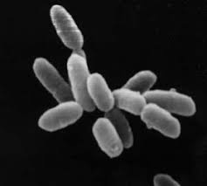
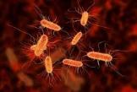
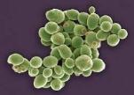
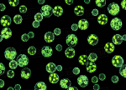
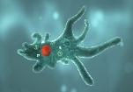
II.CÁC NHÓM VI SINHVẬT
Vi sinh vật
Đơn bào nhân sơ
Vi khuẩn cổ
Vi khuẩn
Đơn bào (tập đoàn đơn bào) nhân thực
Vi nấm
Vi tảo
Động vật nguyên sinh
(Halobacteria)
(Escherichia coli)
(Nấm men)
(Chlorella)
(Trùng Amip)
13

Slide 14
III
CÁC KIỂU DINH DƯỠNG CỦA VI SINH VẬT
You could describe the topic of the section here
14

Slide 15




III. CÁC KIỂU DINH DƯỠNG CỦA VI SINH VẬT
Kiểu dinh dưỡng | Nguồn năng lượng | Nguồn carbon | Ví dụ minh họa
Quang tự dưỡng
Hóa tự dưỡng
Quang dị dưỡng
Hóa dị dưỡng
Làm việc nhóm 5 phút
Hoàn thành phiếu học tập
Tìm kiếm thông tin SGK và Internet.
Dán thông tin lên bảng của nhóm
15

Slide 16
III. CÁC KIỂU DINH DƯỠNG CỦA VI SINH VẬT
Kiểu dinh dưỡng | Nguồn năng lượng | Nguồn carbon | Ví dụ minh họa
Quang tự dưỡng | Ánh sáng | CO­₂ | Vi khuẩn lam, tảo đơn bào, vi khuẩn lưu huỳnh màu tía và màu lục.
Hoá tự dưỡng | Chất vô cơ | CO­₂ | Vi khuẩn nitrate hoá, vi khuẩn oxi hoá hydrogen, oxi hoá lưu huỳnh.
Quang dị dưỡng | Ánh sáng | Chất hữu cơ | Vi khuẩn không chứa lưu huỳnh màu lục và màu tía.
Hoá dị dưỡng | Chất hữu cơ | Chất hữu cơ | Nấm, động vật nguyên sinh, phần lớn vi khuẩn không quang hợp.

Slide 17
IV
MỘT SỐ PHƯƠNG PHÁP NGHIÊN CỨU
VI SINH VẬT
17

Slide 18
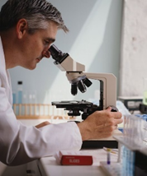
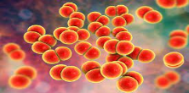
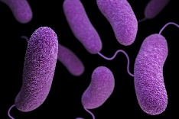
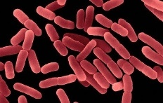
IV.MỘT SỐ PHƯƠNG PHÁP NGHIÊN CỨU VI SINH VẬT
Phương pháp quan sát bằng kính hiển vi
Nghiên cứu về hình dạng, kích thước của vi sinh vật
Cầu khuẩn
Diplococcus
Phẩy khuẩn
Vibrio
Trực khuẩn
Bacillus subtilis
18

Slide 19
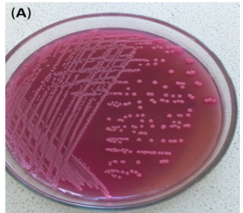
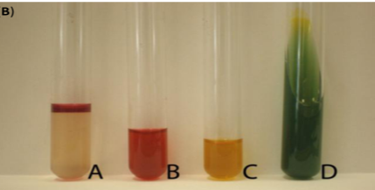
IV.MỘT SỐ PHƯƠNG PHÁP NGHIÊN CỨU VI SINH VẬT
Phương pháp nuôi cấy
Nghiên cứu khả năng hoạt động hiếu khí, kị khí và sản phẩm của chúng tạo ra.
Môi trường thạch
Môi trường lỏng

Slide 20
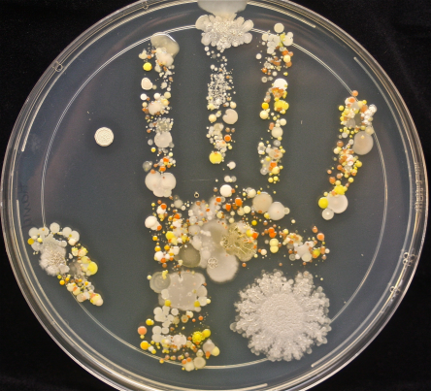
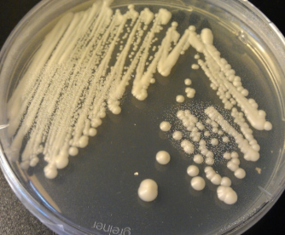
IV.MỘT SỐ PHƯƠNG PHÁP NGHIÊN CỨU VI SINH VẬT
Phương pháp phân lập vi sinh vật
Giống ban đầu
Giống thuần khiết
Tách riêng các vi khuẩn từ quần thể ban đầu tạo thành các dòng thuần khiết để khảo sát và định danh.

Slide 21
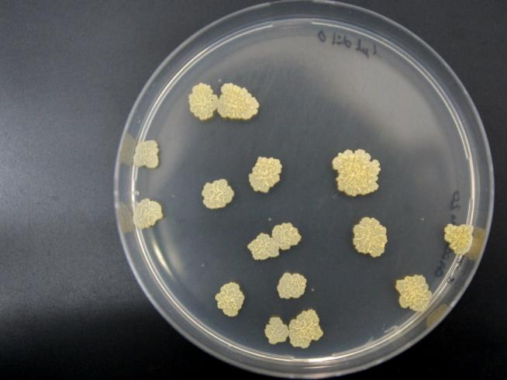
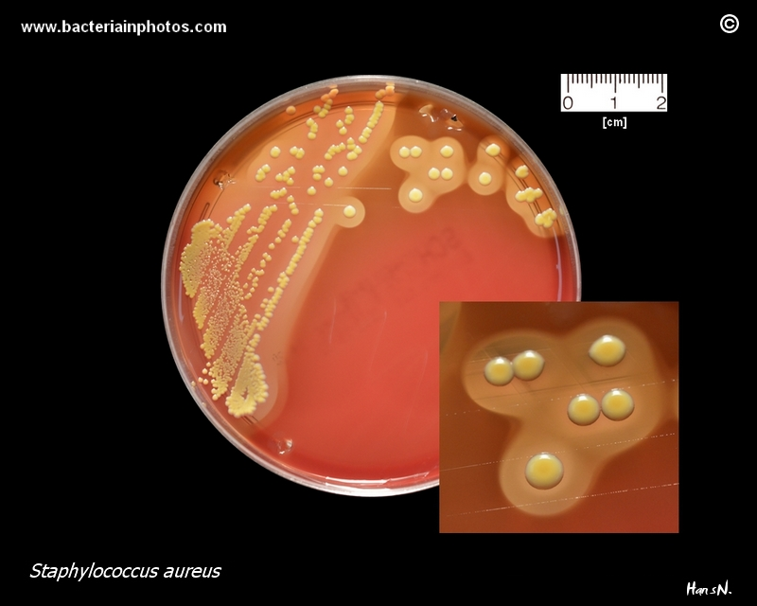
IV.MỘT SỐ PHƯƠNG PHÁP NGHIÊN CỨU VI SINH VẬT
Phương pháp định danh vi khuẩn
Mô tả chính xác các khuẩn lạc đã tách rời.
Tụ cầu vàng
Staphylococcus aureus
Dạng S (Smooth)
Gây viêm phổi
Klebsiella pneumoniae
Dạng M (Mocous)
Vi khuẩn lao
Mycobacterium tuberculosis
Dạng R (Rough)
21

Slide 22
LUYỆN TẬP
22

Slide 23
Làm việc cá nhân, trả lời câu hỏi luyện tập SGK trang 107, 108
Thời gian 3 phút
Hết giờ, HS trả lời câu hỏi, các HS còn lại nhận xét, góp ý
23

Slide 24
VẬN DỤNG
24

Slide 25
HS làm việc cá nhân hoặc theo cặp để trả lời câu hỏi bài tập trong SGK trang 109. HS thực hiện tại nhà, sau đó nộp lại cho GV trên Padlet hoặc Google Drive từ ngày …/…/… đến …/…/…
Tiết sau GV nhận xét, góp ý
25

